Slide 1
Commission Permanente du Numérique
15 novembre 2024

Slide 2
Ordre du jour
Relevé de conclusions de la CPN du 17 mai 2024
Messagerie partage
SSI
Fermeture automatique des comptes sortants
Accessibilité numérique
Numérique Responsable
SDN
Informations services SIEN
Renouvellement Voltaire
Planning des CPN
DAV
- Inventaire et gestion du matériel Audiovisuel
- DAV dans le projet du nouveau DAM de la BU
12. Divers

Slide 3
Relevé de conclusions
CPN du 17 mai 2024
Info : correction du RC de janvier faite et sur le site RED

Slide 4
Messagerie Partage
Gros dysfonctionnement de rentrée 2024 : temps de réponse extrêmement lents , blocages complets pour certains comptes
Accès messagerie partage et agenda très perturbés
Tickets remontés vers partage dès les premiers dysfonctionnements
Travaux d'analyse et de résolutions de renater très/trop longs :
  correctifs sur applications à partir du 17 sept ,
  correctifs sur infrastructure ,
  surcharge sur parefeu ,
  arret de filesender le 17 sept ,
  analyse parefeu ,
  détection MAJ perturbatrice ,
  retour arrière le 07 octobre

Slide 5
Messagerie Partage
Diffusion information insuffisante : technique mais pas vers les gouvernances
Courrier d'explication annoncé par Boris DINTRANS vers gouvernances établissement utilisateurs partage
Arrivée nouvelle personne sur partage le 21/10/24

Slide 6
Messagerie Partage
Recrudescence de l'utilisation de comptes compromis sur Partage pour l’envoi de spams (national)
Implique une mauvaise réputation des serveurs de messagerie chez certains fournisseurs
Mise en place d’un blocage d’envoi automatique pendant 1 heure si un envoi ne respecte pas certaines règles
  L’email qui ne respecte pas les règles ne partira pas et impossibilité d’envoyer de nouveaux emails pendant 1 heure
A chaque blocage la DDN est informée par une notification permettant de désactiver ou non le compte en cas d’usurpation avérée.
Cette désactivation n’est pas automatique.
La désactivation imposera à la personne de changer son mot de
passe UA.

Slide 7
Messagerie Partage
Règles mises en place pour l’activation du blocage (extrait) :
dès le premier mauvais MAIL FROM pour les usagers des domaines étudiants/tests ;
à partir de 3 mauvais MAIL FROM pour les autres usagers
à partir de 4 pays d’envoi différents dans la journée pour un même émetteur
dépassement des seuils suivant : 100 messages pour 10 minutes, 300 destinataires par heure, 50 destinataires maximum par messages (sauf si l’expéditeur est présent dans les destinataires de chaque vague de publipostage)
Information prochainement disponible sur le site de l’université et sur l’intranet.

Slide 8
SSI
Chartes d'engagement

Slide 9
SSI – responsabiliser
Admin local
L'engagement de l'administrateur local à son poste permet de clarifier une situation hétérogène.
-> l'accord d'un membre de la DDN au regard des motivations exprimées par le demandeur est garant du respect d'un cadre commun
-> l'installation de l'agent Cortex est particulièrement sécurisante lors d'une utilisation en télétravail
Un nombre de chartes signées en progression constante.
-> 203 chartes signées au 01/10/2024 depuis juin 2023
-> Application :
Renouvellement ou nouveau poste de travail
Lors d'une intervention sur un poste de travail
-> Des disparités d'un site à l'autre :
peur de la complexité du dialogue avec certains utilisateur ?
IUT le site de référence :-)

Slide 10
SSI – responsabiliser
Demandeur de comptes "Invité"
La mise en place de ces accès a permis de recenser les usages de comptes temporaires non identifiés.
-> 213 comptes actifs au 01/10/2024
-> de nouveaux usages apparaissent alors que l'application est en place depuis un an (en remplacement des jetons et comptes tempo)
-> l'application continuera d'évoluer en fonction des nouveaux usages identifiés et pertinents
-> être vigilant sur la date de fin de vie d'un compte Invité
Un compte Invité = une personne.
-> consigne de l'ANSSI sur le suivi des accès au SI
-> c'est le demandeur qui s'engage ; le créateur permet d'orienter la demande
-> allongement possible de la durée de vie du compte

Slide 11
Fermeture automatique des comptes sortants

Slide 12

Fermeture automatique des comptes sortants
Compte étudiant (étudiant sortant)
Rentrée
Information aux étudiants : sauvegardez vos documents sur l’AD > espace par filière qui change d'une année sur l'autre
Uniquement pour les étudiants sortants
Suppression du compte AD, des données individuelles AD et des sauvegardes Zimbra
Ouverture de la saisie de l’adresse de renvoi
Rappel : coupure de votre connexion au SI
Mi-Mai
30 Septembre
1er Février
15/02/N + 3 mois
Fin Juin
Mi- Janvier
15 Février
Ouverture réinscriptions
Information : coupure de votre connexion au SI, sauvegardez vos documents
Coupure de TOUTE connexion au SI et donc coupure des accès aux applications (Zimbra, Moodle, Microsoft 365, AD, ressources en ligne…)
Les doctorants verront la coupure de leur connexion au SI repoussée d’un an
(ils seront considérés comme Sortant au 30/09/N+1 de leur sortie)
Amélioration de la sécurité du SI
Gain financier (licence)
Suppression des données améliorée (RGPD)

Slide 13
Fermeture automatique des comptes sortants
Compte étudiant personnel
Fin de contrat
Uniquement pour les personnels sortants
Suppression du compte AD, des données individuelles AD et des sauvegardes Zimbra
- Ouverture de la saisie de l’adresse de renvoi
- Coupure accès WIFI et Intranet
Déconnexion de Microsoft 365
Rappel : coupure de votre connexion au SI
Date fin contrat + 1 Mois
Date fin de contrat + 2 Mois 1/2
3 mois après coupure
Fin de contrat
Date fin contrat + 15 jours
Date fin de contrat + 2 Mois
Date fin de contrat + 3 Mois
Information : coupure de votre connexion à Microsoft 365 dans 15 jours, sauvegardez vos documents M365/OneDrive
Information : coupure de votre connexion au SI, sauvegardez vos documents
Coupure de TOUTE connexion au SI et donc coupure des accès aux applications (Zimbra, Moodle, AD, ressources en ligne…)
Amélioration de la sécurité du SI
Gain financier (licence)
Suppression des données améliorée (RGPD)
Les personnels en détachement ou en disponibilité verront la coupure de leur connexion au SI arriver au terme de leur détachement ou disponibilité (s’ils ne reviennent pas à l’Université d’Angers)
Les retraités de l’Université conservent à vie l’accès à la BU (emprunt de livres et ressources en ligne)

Slide 14
Accessibilité numérique
Plans annuels 2024 et 2025
attachés au Schéma pluriannuel de mise en accessibilité 2023-2025

Slide 15
Bilan chiffré - 2024
Nombre total d’actions | Actions réalisées | Actions démarrées | Actions Non initiées | Actions supprimées
23 | 16 | 2 | 4 | 1
Près de 80% des actions réalisées ou démarrées
180 personnes formées entre janvier et août
117 heures de formation délivrées
40% des développeurs formés
5 outils déployés (guides, mémo, espace Moodle)
2 formations inscrites au catalogue
1 audit réalisé

Slide 16
Détail des actions en cours de réalisations ou non réalisées
Actions démarrées (sur le long cours)
  Former les développeurs (personnes en charge du développement et du maintien des solutions numériques de l’UA) = création d’un modèle de conception par le SUN
  Intégrer l’accessibilité aux formations « outils » du plan de formation = travail avec É. Schrafstetter à poursuivre
Action supprimée : formation annulée
Actions non initiées :
  Mise à jour des fiches de recrutement
  Audits de conformité RGAA (×3)

Slide 17
Focus sur les audits
Pas d'audits faute de moyens financiers
Risque encouru : forte amende
  50k€ par site et par an × 63 sites actifs = 3,15 M€
Coût d’un audit (devis) : 3 600€ HT
Objectifs en 2025 :
  Auditer le site web institutionnel
  Auditer le site web de la BU (correctifs déjà engagés)
  Total : 7 200€ HT (budget DDN)

Slide 18
Plan annuel 2025
9 "groupes" d'actions
  Formations (4)
  Communication (2)
  Grands projets (2)
  Ressources humaines (1)
2 audits de conformité RGAA
Les actions inscrites au Plan 2025 seront
étoffées en cours d'année

Slide 19
Numérique responsable

Slide 20
Historique
Un GT « Management de l’énergie » existe à la DDN depuis 2017
Objectif : « participer à réduire la consommation énergétique de l’UA »
24 actions ont été identifiées
11 actions ont été réalisées

Slide 21
État des lieux et des actions
N° | Intitulé | Etat | Indicateurs
1 | Virtualiser les serveurs | Terminée | Nb de serveurs virtualisés
2 | Acheter le matériel en fonction de la consommation | Terminé | ?
3 | Réduire le nombre de salles de serveurs | En cours | Nb de salles serveurs fermées
4 | Augmenter la température des locaux | Terminée | Nb de locaux concernés
5 | Arrêter électriquement les salles pédagogiques/libre-service | Terminée | Nb de salles concernées
6 | Limiter les sauvegardes multiples | Pas de gain attendu | /
7 | Démarrer à la demande les postes des salles pédagogiques/libre service | Terminée | Nb de postes concernés
8 | Arrêter les écrans des halls | To Do | Nb d’écrans éteints

Slide 22
État des lieux et des actions
N° | Intitulé | Etat | Indicateurs
9 | Favoriser les copieurs connectés | Terminée | Nb de copieurs connectés
10 | Mise en veille des téléphones | Terminé | Nb de téléphones concernés
11 | Virtualiser les serveurs SAMI éligibles | En cours | Nb de serveurs SAMI virtualisés
12 | Arrêter les serveurs ESX | En cours | Nb de serveurs ESX arrêtés
13 | Arrêter les VM de qualification | Terminée | Nb de VM concernées
14 | Arrêter les systèmes de vidéoprojection | ToDo | Nb de systèmes concernés
15 | Arrêter les systèmes de FAX | Terminée | Nb de fax arrêtés
16 | Programmer la mise en veille des régies AV | ToDo | Nb de régies programmées

Slide 23
État des lieux et des actions
N° | Intitulé | Etat | Indicateurs
17 | Limiter la définition des vidéos Panopto | Terminée | Nb de vidéos concernées
18 | Développement (code) responsable | En cours | Nb personnels formés
19 | Stratégie d’achat DDN | En cours | Volumétrie d’achats concernés
20 | Education numérique | ToDo | Nb d’actions de formation + personnels formés
21 | Extinction du wifi la nuit | Terminée | Baisse de la consommation
22 | Evolution de la téléphonie | ToDo | Nb de postes supprimés
23 | Communication DDN sur cette thématique | ToDo | Nb d’actions de communication + volumétrie cibles
24 | Evolution de l’infrastructure de virtualisation | En cours | Gains en consommation électrique

Slide 24
SDN 2025-2030 état d’avancement

Slide 25
SDN 2025-2030 - rappel
SDN 2018-2022 réalisé avec accompagnement société Wavestone
Décision de réinternalisation de la démarche d’écriture pour SDN 2025-2030
  Permet de substantielles économies financières (≃ 100/150 k€)
  Cible = vote SDN au CA juin 2025

Slide 26
SDN 2025-2030 – état des travaux #1
Bilan du SDN 2018-2022 rédigé en V1
Bilan financier en cours de réalisation
  Viendra abonder le bilan global
Collecte en cours des projets DDN + évaluation chiffrée RH, coûts et durée estimée
Esquisse répartition temporelle en cours
(cf. BubblePlan)

Slide 27
SDN 2025-2030 – état des travaux #2
La collecte interne DDN des projets fait déjà apparaître 80 lignes (encore à trier/consolider)
  32 projets sont en cours ;
  10 relèvent du SDN V1 (actualité à interroger)
  40 sont des nouveaux projets
    soit « vrais » nouveaux projets ;
    soit projets relevant d’évolutions d’outils déjà en place

Slide 28
SDN 2025-2030 – état des travaux #3
En cours de montage :
Enquêtes en ligne vers la communauté étudiante, les EC et les personnels
  Modèle de l’enquête en ligne menée dans le cadre du SDN 2018-2022
Recueil de projets auprès des services communs et centraux via réunion DGS et formulaire de recueil générique ;
8 RDVs pour entretiens avec Dirs de composantes prévus (nov. 2024 à Jan 2025)

Slide 29
SDN 2025-2030 – remarque
Le recueil des projets intra-DDN laisse apparaître une « bande passante » pour de nouveaux projets très réduite ;
Les coûts des projets (finances et RH) sont à mettre en regard de la situation de l’UA ;
La maintenance de l’existant consomme énormément de ressources DDN
Le Père Noël n’existe pas, il faudra arbitrer

Slide 30
Informations SIEN

Slide 31






Service Inter Etablissement Numérique (SIEN)
Bilan de 4 années de fonctionnement

Slide 32

► Service Commun des 3U, porté par Nantes Université
Missions définies sur les Infra Numériques IT/Recherche en Région
En adéquation avec la politique de l'état : (MESRI/DGRI)
En adéquation avec la politique de la Région et des collectivités.
En adéquation avec la politique IT/recherche des établissements
En liaison permanente avec le mésocentre Glicid
► 3 missions principales
La mutualisation
des infrastructures réseau régionales
La mutualisation
des infrastructures
Datacenter régional
La mutualisation
des Services applicatifs
mutualisés au niveau régional

Slide 33
► Ressources Humaines
Création d’un collectif au bénéfice de l’ESR
Etoffer la fiche de poste des agents
Conserver la technicité des équipes
Attractivité sur les projets
Effectif : Agents des DSI + 10 postes ex-UBL (5 Nantes + 3 Angers + 2 Le Mans) + 2 nouveaux recrutements IGE
Formations

Slide 34
► Moyens
14 M€ CPER 21-27 dont 2 M€ FEDER React EU pour le SIEN
6 M€ CPER 21-27 dont 1 M€ FEDER React EU pour GLICID
1,03 M€ DGRI sur 2021-2024 dans le cadre de la stratégie de l’état (fond amorçage dont 100 K€ pour l’étude sureté du Datacentre)
Cotisations
  3U 150 K€
  7 Partenaires au 1er septembre 2024
    CROUS, ECN, Département du Maine et Loire, CHU Angers, TALM, ICO, Gustave Eiffel
  En date du 1er septembre, budget sur cotisation 203 900 € /an
  En attente : INRAE, ESGT
  Rendez-vous programmé : Oniris, UCO Laval

Slide 35
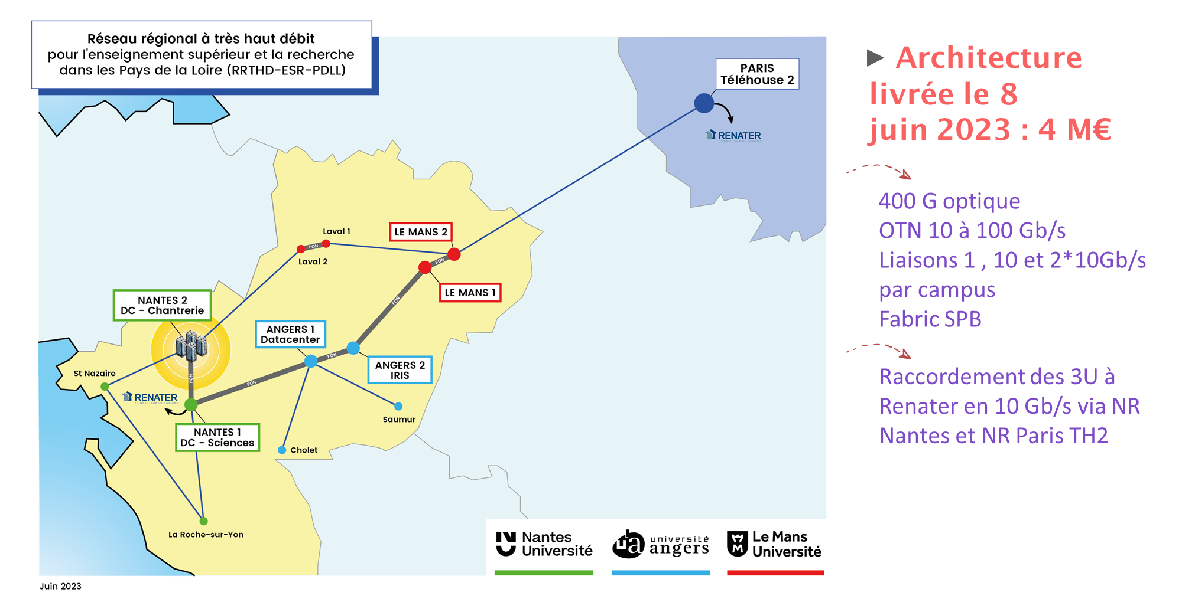
Raccordement des partenaires prévu dans le dossier d’expertise CPER

Slide 36
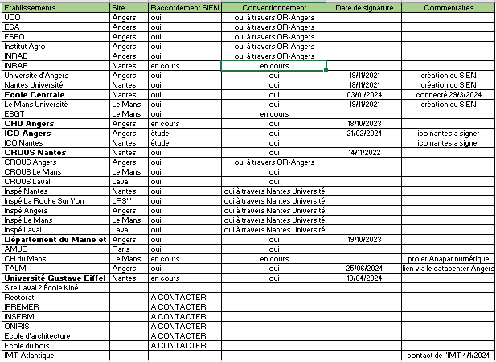
► Partenaires | Conventions | Raccordements
+ lien optique 10Gb/s GLICID/Nantes – GLICID/Angers dans baie Datacenter de l’UA pour de la sauvegarde

Slide 37
► Offre de services RRTHD-ESR-PDLL
Backbone « sécurisé »
Raccordement à Renater « redondé » NR Nantes ou Paris TH2
Exploitation en 24/7
Supervision/métrologie
Sécurité
Raccordement partenaires à 1 ou 10 Gb/s
Backbone 400Gb/s
OTN dont 100 G dédié recherche
Souplesse évolution des débits
Accès au calcul scientifique GLICID
Vers Nantes ou Paris
Gestion possible du routage (statique, dynamique) par le RRTHD
Equipements optiques et réseaux : 24/7
IRU et liaisons de services : 24/7
Datacenter Angers + salle IRIS Angers: 24/7
Exploitant du réseau en 24/7, consultation en cours
Cartographie des liens, des sites avec les alarmes adaptées
NFM-T (optique)
XIQ (IP)
En lien avec les RSSI : détecter les attaques, deni de services, trafic anormal de/vers les établissements
Ressources
Humaines
Compatibles services
Renater
Etudes techniques « portées » par les équipes du RRTHD
Formations organisées par le SIEN

Slide 38
► Offre de services applicatives
LabSTorage (SIEN)
Stockage
Datacenter Online (NU)
GLiCID
Espace collaboratif à la demande (Nextcloud)
Edition collaborative sur OnlyOffice
Espace de stockage de 500Go à 20To
Autonomie sur la gestion des droits et des accès
Fédération d’identités et SSO
Infrastructure à la demande (IaaS)
2 espaces de stockages sécurisés (triple réplication géographique) 15To max.
Création et gestions de serveurs virtuels en toute autonomie
Modèles de VM à disposition (Linux, Windows, serveur web, wordpress clé en main, etc.) - SaaS
20 serveurs physiques, 2.4To de RAM
Offre accessible à www.glicid.fr/
Offre de calcul, heures de calcul CPU ou GPU
Homologation sécurité reçue le 25 mars 2024
…

Slide 39
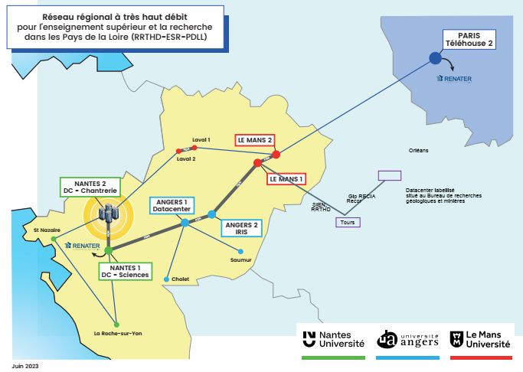
► Projets à courts ou moyens termes
Lien Le Mans Université
(RRTHD-ESR-PDLL) – Université de
Tours (RECOR / RECIA)
Iaas, VM à la volée
OverLeaf
Construction du Datacentre

Slide 40
Economies réalisées au-delà des évolutions technologiques, des débits, de la sécurisation
AVANT LE SIEN
Nantes Université
  La Roche sur Yon + Saint Nazaire 48 000 € HT /an puis 36 000 € HT / an la dernière année
Université d’Angers
Cholet + Saumur 30 360 € HT /an
Le Mans Université
Laval 33 000 € – 35 000 € HT /an
Liaison vers Paris 48 000€ HT / an subventionnée mais subvention limitée dans le temps
Liaison vers Nantes – Angers et Angers – Le Mans 45 000 € HT / an subventionné mais subvention limitée dans le temps
Amortissement des équipements réseaux (routeurs, commutateurs) ? Coût inconnu ? € / an
APRES LE SIEN
Nantes Université
  La Roche sur Yon + Saint Nazaire 0 € HT /an
Université d’Angers
Cholet + Saumur 0 € HT /an
Le Mans Université
Laval 0 € HT /an
Financement RH sur budget propre : 2 IGE RRTHD
Reversement financier : 1/2 poste DAF Nantes, Angers pilotage RRTHD, Le Mans applications, 1 IGE Nantes, 1 IGE Angers
Formations réseaux sur des technologies récentes : Fabric SPB, OTN, optique

Slide 41
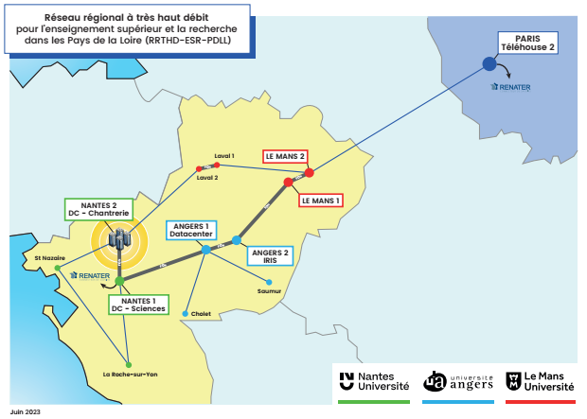
  Détail des coûts
    En propre par université, pour 7 ans
    Cholet (10Gb/s) 17 640 € TTC /an
    Saumur (10Gb/s) 17 640 € TTC /an
    Laval (double adductions, 2*2*10Gb/s) 41 142 € TTC /an
    La Roche sur Yon / Saint Nazaire (2*10Gb/s en liaisons redondées) 38 016 € TTC /an
    Intra Saint Nazaire (fibre) 10 512 € TTC /an
    En commun
    IRU (10 ans) + équipements (7 ans) de Nantes – Angers – Le Mans 200 000 € TTC/an
      Par université 66 666 € TTC/an
    Evasion Renater (7 ans) 15 360 € TTC /an
        Par université 5 120 € TTC/an
    En l’absence du SIEN, pour les mêmes services, le coût par Université serait :
    Nantes Université : 120 314 € TTC /an
    Université d’Angers : 107 066 € TTC /an
    Le Mans Université : 112 928 € TTC /an

Slide 42
Voltaire

Slide 43
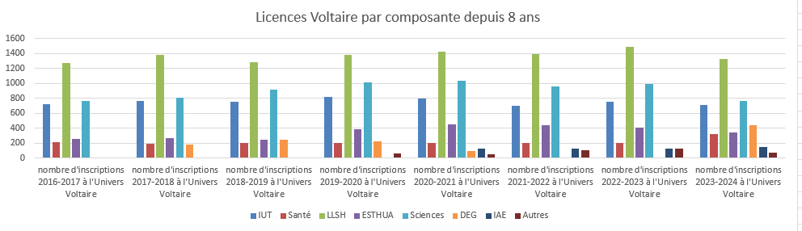
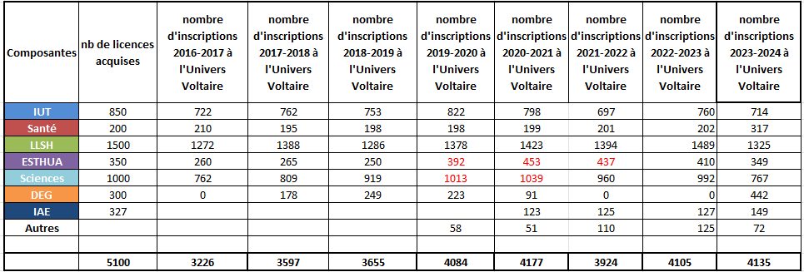
Utilisations licences

Slide 44
Renouvellement des licences
Contrat à renouveler au 1er trimestre 2025
Le cout était de 1€ la licence – ne sera plus de cet ordre
Merci d’indiquer vos besoins de licences

Slide 45
Calendrier des CPN 1er semestre 2025

Slide 46
CPN 1er semestre 2025
Le calendrier des instances n’étant pas connu à ce jour, nous n’arrêtons pas de dates de CPN.
Dès que possible nous vous informerons par mail

Slide 47
DAV - Inventaire et gestion du matériel audiovisuel
Problématique DAV et souhaits
Un gros stock de matériel pro sur plusieurs localisations, aucune vue d'ensemble
Enjeu : Les rassembler en un même lieu : trouver un endroit neutre, sous contrôle d'accès nominatif
Question : est-ce qu'un stockage en magasin BU serait une possibilité ? Compliqué, en l'absence d'un lieu à l'UA pour le surplus d'archives administratives actuellement à la BU Saint-Serge (STS)

Slide 48
Inventaire et gestion du matériel audiovisuel
Au court terme : établir l'inventaire de TOUT ce qui existe un peu partout, faire le tri ce qui marche/marche pas, identifier avec des code-barres (système actuel BU)
Définir les mots clés / grandes catégories de matériel (prise de son, prise de vue, sonorisation, etc)
Définir la "bibliothèque" DAV
Localisations "hors les murs DAV"
Définir les compétences pour s'occuper de cette phase
Pour ces point une réunion avec Céline Girardeau et avec Frédéric Desgranges a lieu le 13/11/2024

Slide 49
DAV dans le projet du nouveau DAM de la BU
PROJET 2025
Ré informatisation BUA en SAAS
Financement 100 000 euros demandé dans le COMP pour 2025 - demande de création d'un eotp dédié pour consolider le financement pluriannuel de la réinformatisation de la BU sur le centre financier de la DDN
Cadre de réponse préparé avec l'aide d'une AMO
Si est financé, lancement appel d'offre janvier 2025 => lancement du travail et choix d'un fournisseur pour la fin mai-début juin 2025 - déploiement finalisé pour printemps 2026
En attendant système client/serveur déployé depuis 2004 : ALEPH
Equipe Teams : GEM 6 - Ré informatisation

Slide 50
Divers

Slide 51
Fin de la licence "M365 A1 Plus"

Slide 52
Fin de la licence "M365 A1 Plus"
La licence M365 A1 " Plus " permettait l’accès à la suite Office en ligne ET en client lourd aux
  Vacataires
  Hébergés
Cette licence cesse d’exister en janvier 2025

Slide 53
Fin de la licence "M365 A1 Plus"
L’attribution de la licence M365 A3 (licence personnels titulaires) aux
  Vacataires
  Hébergés
  reviendrait à doubler le coût global de nos abonnements Microsoft, ce qui est intenable.
Les vacataires et hébergés bénéficieront donc à/c de janvier de la seule licence M365 A1
= Accès à la suite Office en ligne Uniquement

Slide 55
univ-angers.fr

